Slide 1
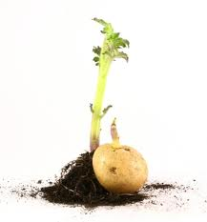
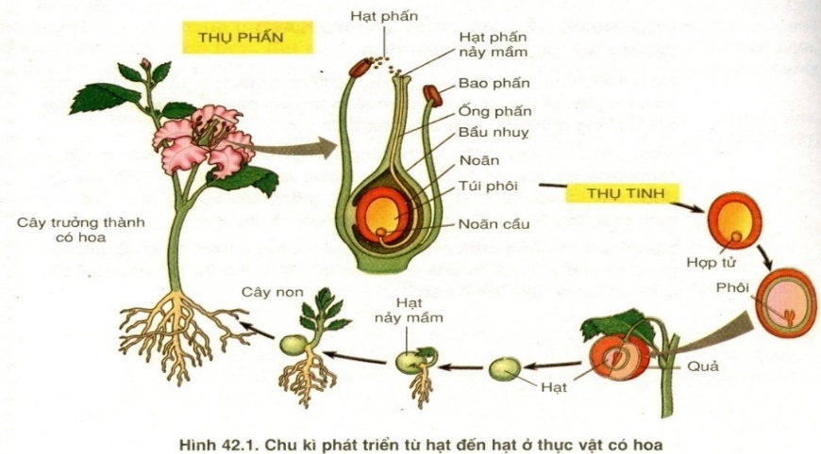
KHỞI ĐỘNG
Trß ch¬I ®Êu TRÝ
LUẬT CHƠI
1. Chia lớp thành 4 đội.
2. Trong thời gian 1 phút đội nào viết ra được đáp án đúng và nhanh hơn thì đội đó sẽ chiến thắng.
1
Thạch sùng đứt đuôi → mọc đuôi mới
2
3
4
Củ khoai tây nảy mầm → cây mới
Hạt đậu nảy mầm → cây mới
Hình ảnh nào là biểu hiện của sinh sản hữu tính? Hình ảnh nào là biểu hiện của sinh sản vô tính? Hình ảnh nào không phải là biểu hiện của sinh sản?
5

Slide 2
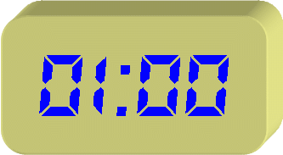
KHỞI ĐỘNG
Trß ch¬I ®Êu TRÝ
LUẬT CHƠI
1. Chia lớp thành 4 đội.
2. Trong thời gian 1 phút đội nào viết ra được đáp án đúng và nhanh hơn thì đội đó sẽ chiến thắng.
1
Thạch sùng đứt đuôi → mọc đuôi mới
3
4
2
Củ khoai tây nảy mầm → cây mới
Hạt đậu nảy mầm → cây mới
Hình ảnh nào là biểu hiện của sinh sản hữu tính? Hình ảnh nào là biểu hiện của sinh sản vô tính? Hình ảnh nào không phải là biểu hiện của sinh sản? Vì sao?
5

Slide 3
Biểu hiện của sinh sản hữu tính
Biểu hiện của sinh sản vô tính
2
Củ khoai tây nảy mầm → cây mới
3
5
4
Không phải là biểu hiện của sinh sản
1
Hạt đậu nẩy mầm → cây mới
Thằn lằn đứt đuôi → mọc đuôi mới

Slide 4
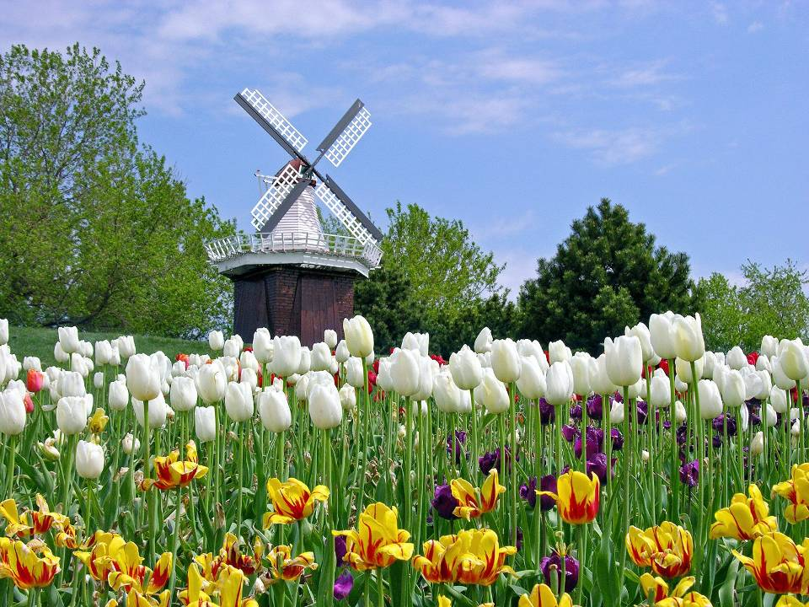
BµI 33. SINH S¶N H÷U TÝNH ë SINH VËT

Slide 5
NỘI DUNG BÀI HỌC
I. KHÁI NIỆM SINH SẢN HỮU TÍNH
II. SINH SẢN HỮU TÍNH Ở THỰC VẬT CÓ HOA
III. SINH SẢN HỮU TÍNH Ở ĐỘNG VẬT
HÌNH THÀNH KIẾN THỨC MỚI

Slide 8
1. SINH SẢN HỮU TÍNH LÀ GÌ?
2. SO SÁNH SỰ KHÁC NHAU GIỮA SINH SẢN VÔ TÍNH VÀ SINH SẢN HỮU TÍNH
Đặc điểm so sánh | Sinh sản vô tính (cây dâu tây) | Sinh sản hữu tính (cây đậu)
Các yếu tố tham gia (giao tử)
Cơ quan bộ phận thực hiện sinh sản
Đặc điểm của cá thể mới

Slide 9
1. Sinh sản hữu tính là hình thức sinh sản có sự kết hợp yếu tố đực và yếu tố cái tạo nên hợp tử. Hợp tử phát triển thành cá thể mới.
2. So sánh sự khác nhau giữa sinh sản vô tính và sinh sản hữu tính
Đặc điểm so sánh | Sinh sản vô tính | Sinh sản hữu tính
Các yếu tố tham gia (giao tử) | Không có sự kết hợp yếu tố đực và cái | Có sự kết hợp yếu tố đực và cái
Cơ quan bộ phận thực hiện sinh sản | Đoạn thân | Hoa
Đặc điểm của cá thể mới | Mang vật chất di truyền từ mẹ nên giống nhau và giống mẹ | Nhận vật chất di truyền từ bố và mẹ nên mang đặc điểm của cả bố mẹ

Slide 11
NHÀ SINH HỌC UYÊN BÁC
KHÁM PHÁ CÁC LOÀI HOA
Mỗi đội cử 1 đại diện lên nhận 1 cái hộp bí mật trong đó có 1 bông hoa, hãy tìm hiểu cấu tạo các bộ phận của hoa và cho biết đó là hoa đơn tính hay lưỡng tính? Vì sao?

Slide 12
Phần báo cáo của các nhóm

Slide 13
Tiêu chí | Nhóm 1 | Nhóm 2 | Nhóm 3 | Nhóm 4
Trình bày đúng cấu tạo của hoa ( 5 điểm)
Phân loại đúng ( 2 điểm)
Đảm bảo đúng thời gian ( 2 điểm)
Tính thầm mĩ (1 điểm)
Tổng điểm

Slide 14
Các nhóm thảo luận phân chia các loài hoa
Tên loài hoa | Màu sắc hoa | Số cánh hoa | Số nhị hoa | Nhụy hoa | Hoa đơn tính/ lưỡng tính

Slide 15
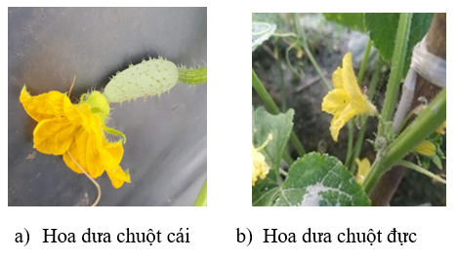
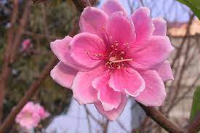
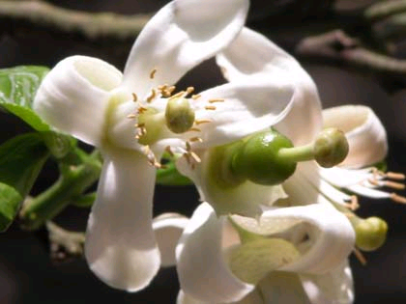
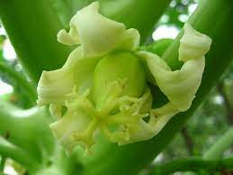
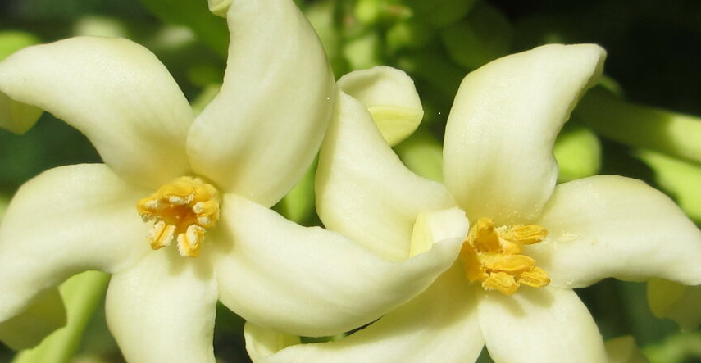

Slide 16
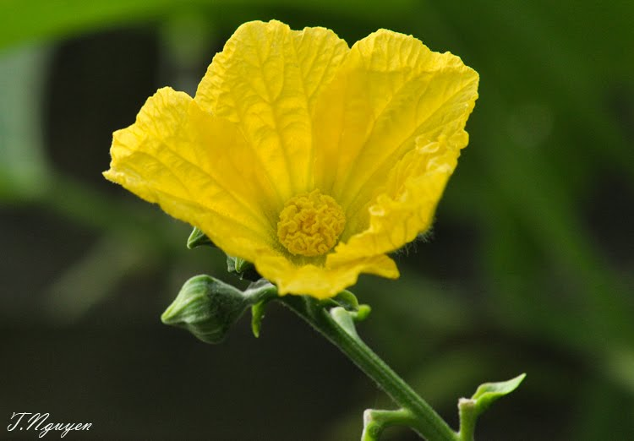
II. SINH SẢN HỮU TÍNH Ở THỰC VẬT
1. HOA CƠ QUAN SINH SẢN CỦA THỰC VẬT
a. Cấu tạo của hoa
HOA LƯỠNG TÍNH (Hoa bưởi)
HOA ĐƠN TÍNH (Hoa mướp)
b. Phân biệt hoa lưỡng tính với hoa đơn tính
Thành phần | Hoa lưỡng tính | Hoa đơn tính
 |  | Hoa đực | Hoa cái
Nhị hoa | Có | Có | Không
Nhụy hoa | Có | Không | Có
HOA ĐỰC
HOA CÁI

Slide 17
1. CẤU TẠO CỦA HOA
Hoa lưỡng tính gồm các bộ phận: Đế hoa, đài hoa, tràng hoa, nhị và nhụy.
Nhị: chỉ nhị, bao phấn (chứa hạt phấn).
Nhụy: núm nhụy, vòi nhụy, bầu nhụy (chứa túi phôi).
Hoa đơn tính:
+ Hoa đực gồm: Đế hoa, đài hoa, tràng hoa, nhị hoa.
+ Hoa cái gồm: Đế hoa, đài hoa, tràng hoa, nhụy hoa.
VD:
+ TV có hoa lưỡng tính: Hoa bưởi, hoa cam, hoa chanh, hoa lúa, hoa ớt, hoa ổi, hoa quất, hoa đậu,...
+ TV có hoa đơn tính: Hoa mướp, hoa bí, hoa dưa chuột, hoa bầu, hoa đu đủ, hoa ngô, hoa dưa hấu,....

Slide 18
LUYỆN TẬP
1. Phân biệt sinh sản vô tính với sinh sản hữu tính?
Chỉ tiêu so sánh | Sinh sản vô tính | Sinh sản hữu tính
Khái niệm
Số lượng con sinh ra
Đặc điểm của thế hệ sau
Điều kiện để sinh sản
Khả năng thích nghi với điều kiện môi trường sống thay đổi
Con sinh ra từ cơ thể mẹ. Không có sự kết hợp của giao tử đực và giao tử cái.
Có sự kết hợp của giao tử đực và giao tử cái→ Hợp tử → Cơ thể mới.
Nhiều
Ít
Con giống hệt nhau và giống mẹ
Con sinh ra giống cả bố mẹ và có những đặc điểm khác nhau và khác bố, mẹ
Chỉ cần cơ thể mẹ vẫn có thể sinh con
Cần có sự kết hợp giữa bố và mẹ
Kém
Tốt hơn

Slide 19
CHỌN CÂU TRẢ LỜI ĐÚNG
Câu 1. Sinh sản hữu tính ở thực vật là cây con sinh ra mang đặc điểm
A. giống cây mẹ, có sự kết hợp giữa giao tử đực và giao tử cái
B. giống cây mẹ, không có sự kết hợp giữa giao tử đực và giao tử cái
C. vừa giống bố mẹ và có những đặc điểm khác nhau và khác bố mẹ, có sự kết hợp giữa giao tử đực và giao tử cái
D. khác cây mẹ, không có sự kết hợp giữa giao tử đực và giao tử cái
Câu 2.
Hoa đơn tính là hoa:
A. Hoa có cả nhị và nhụy.
B. Hoa đực chỉ có nhị hoa và hoa cái có nhụy hoa
C. Hoa có nhiều cánh
D. Hoa có màu sắc sặc sỡ

Slide 20
CHỌN CÂU TRẢ LỜI ĐÚNG
Câu 3. Trong các hoa sau đâu là hoa lưỡng tính:
A. Hoa cà, hoa mướp, hoa bưởi
B. Hoa đu đủ, hoa ly, hoa bưởi
C. Hoa bí đỏ, hoa chanh, hoa mai
D. Hoa mai, hoa đào, hoa bưởi
Câu 4. Hoa lưỡng tính là
A. hoa có đài, tràng và nhuỵ hoa.
B. hoa có đài, tràng và nhị hoa.
C. hoa có nhị và nhuỵ hoa.
D. hoa có đài và tràng hoa.

Slide 22
HƯỚNG DẪN HỌC
Tìm hiểu hình thức sinh sản của 1 vài
loài sinh vật quanh em.
2. Trả lời các câu hỏi và bài tập trong bài.
3. Đọc trước bài 34: Tìm hiểu các yếu tố
ảnh hưởng đến sinh sản của sinh vật
.

